Slide 1
RAIL BALTICA PROGRESS UN IZAICINĀJUMI LATVIJĀ
30.11.2016.

Slide 2
Kā?
Kāpēc?
Ko?

Slide 3
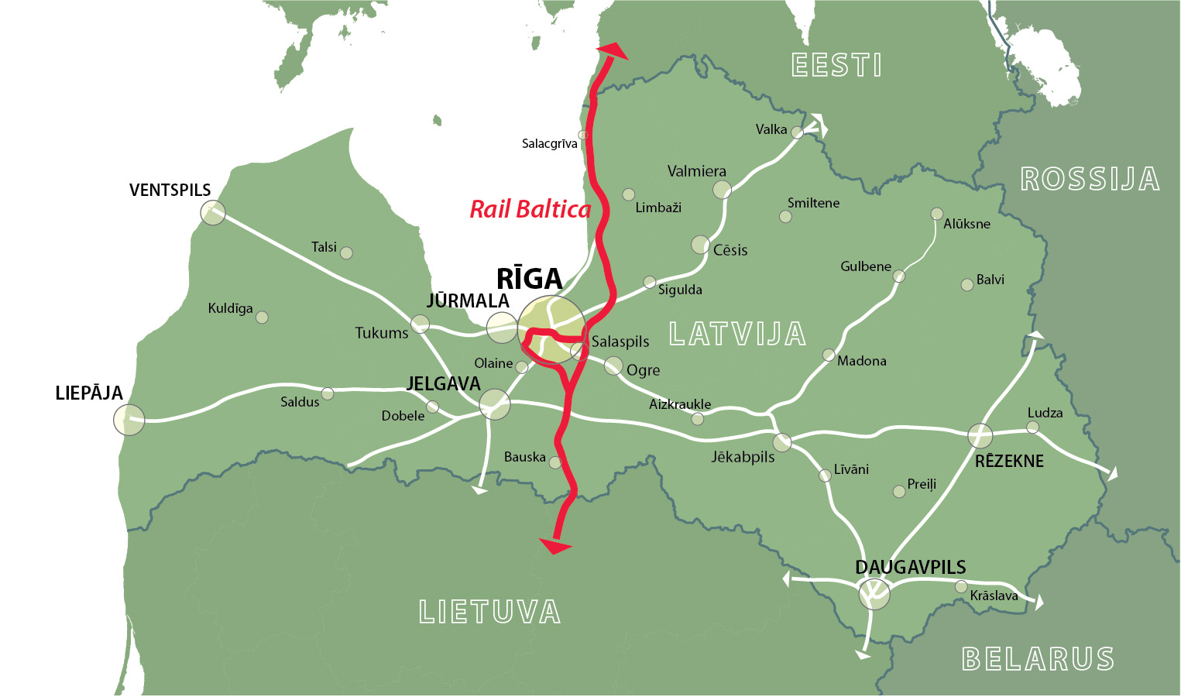
Divas dzelzceļa sistēmas

Slide 4
Rail Baltica ieviesēji
RB Rail
Eiropas Dzelzceļa Līnijas
Rail Baltica globālais ieviesējs, nodrošina vienveidīgu projekta ieviešanu
Nacionālais Rail Baltica ieviesējs. Organizē iepirkumus un vada līgumus. 1435 mm kompetenču centrs Latvijā.
Satiksmes ministrija
Eiropas Savienība
Veido transporta politiku, pārstāv valsts intereses
Kopējā transporta politika, Finansiāls atbalsts 85% apmērā, stratēģiskais atbalsts projektam
Vienoti Rail Baltica projektam Latvijā, Baltijā, Eiropā

Slide 5
Eiropas Dzelzceļa Līnijas
Loma
Kopuzņēmuma RB Rail dibinātājs (33,33%)
Kopš 2016.gada Rail Baltica pirmās kārtas aktivitāšu ieviesējs
Darbības pamatojums:
Ministru kabineta 2014. gada 18.augusta rīkojums Nr.431 par EDZL dibināšanu;
2014.gada 28.oktobrī noslēgtais AS RB Rail Akcionāru līgums;
RB Rail statūti un dibināšanas līgums;
LR normatīvie akti.
Darbības pamatojums:
Finansēšanas līgumā, kas noslēgts starp INEA un RB Rail (trīs Baltijas valstu vārdā) EDZL norādīts kā Latvijas aktivitāšu ieviesējs;
Finansēšanas līgums definē konkrētus uzdevumus, to realizēšanai noteikto finansējumu un laika grafiku;
Deleģēšanas līgums starp EDZL un Satiksmes ministriju.
MĒRĶIS
Izveidot kompetenču centru Rail Baltica dzelzceļa līnijas integrācijai un darbībai ES dzelzceļa struktūrā

Slide 6
Eiropas Dzelzceļa Līnijas
Uzdevumi
1435 mm Kompetences centrs
Iepirkumu veikšana
Līgumu vadība
Sadarbības organizēšana
Plānošana

Slide 7
Rail Baltica realizēšanas principi Latvijā
Rail Baltica ieviesēji
Sabiedrība
Piegādātāji
Valstis
Infrastruktūras turētāji
Eiropas Savienība
Nevalstiskās organizācijas
Uzņēmēji
Izpildītāji
Pašvaldības
Vienoti
Atklāti
Profesionāli
Atbildīgi
Secīgi
Sadarbībā

Slide 8
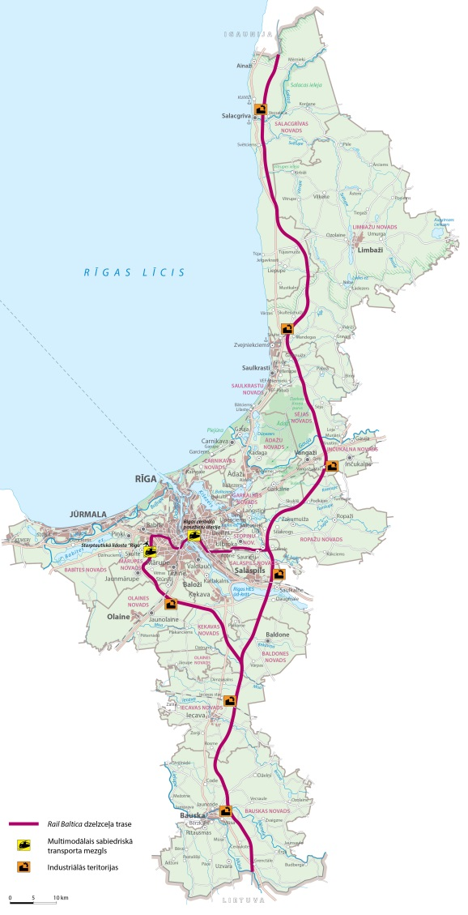
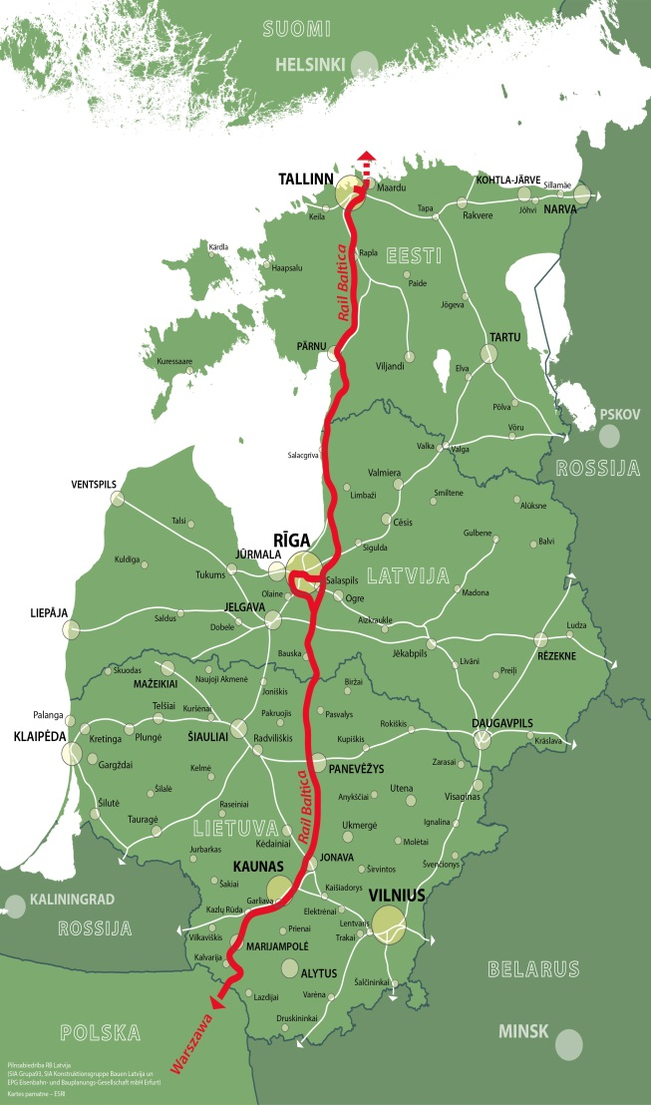
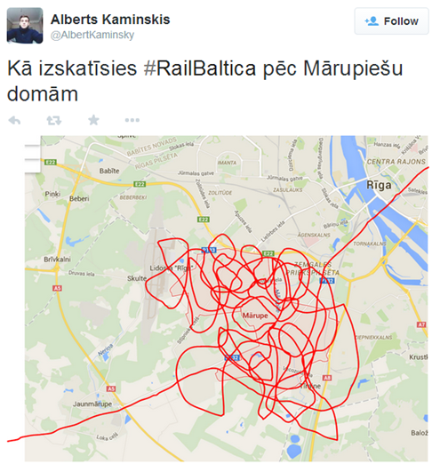
Paveiktais 2016. gadā Plānošana
2014. – 2016.
2016.gada augustā Ministru kabinets pieņem lēmumu par Rail Baltica trases novietojumu Latvijā
Rail Baltica trases garums ir 264 km, tā šķērso 15 pašvaldības
Plašākais un demokrātiskākais Ietekmes no vides novērtēšanas process Latvijā, Iesaistoties:
15 pašvaldībām
35 institūcijām
Vairāk par 5000 iedzīvotājiem

Slide 9
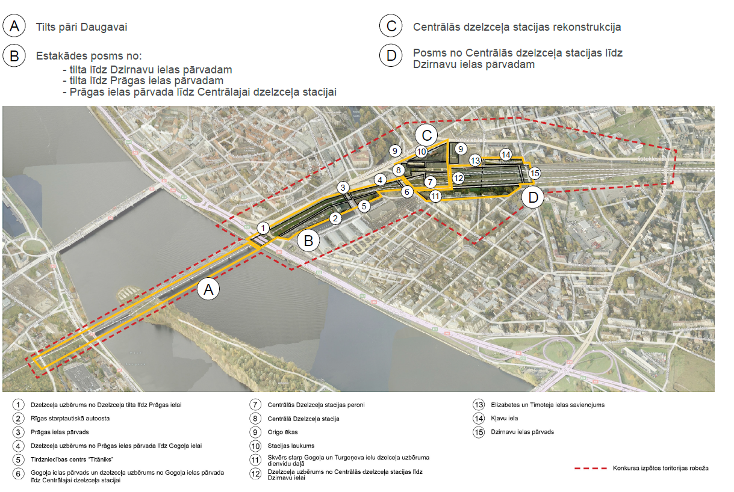
Paveiktais 2016.gadā Metu konkurss
Mērķis – iegūt piemērotāko metu Rīgas centrālajam multimodālā sabiedriskā transporta mezglam.
Konkursā saņemti 15 darbi, kurus izvērtēja tehniskā komisija un neatkarīga starptautiska žūrija.
Vērtēšanas pamatkritēriji:
pilsētbūvnieciskais un arhitektoniskais konkursa objekta risinājums,
konkursa objekta funkcionalitāte, mobilitāte, pieejamība;
būvdarbu organizācijas loģistika.
Žūrijas komisijas lēmums:
Piešķirtas 2 otrās vietas;
Speciālā veicināšanas balva par oriģinālāko risinājumu;
Trīs darbiem veicināšanas balva

Slide 10
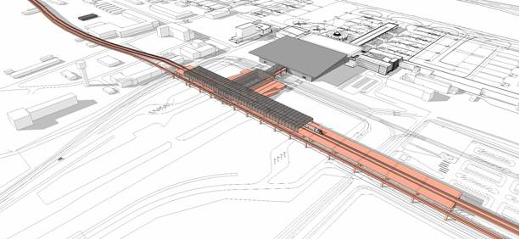
Paveiktais 2016.gadā RIX projektēšana
2016.gada oktobrī izsludināts starptautisks Iepirkums:
“Rail Baltica “Starptautiskās lidostas “Rīga”” dzelzceļa stacijas, saistītās infrastruktūras un estakādes būvprojekts”
Mērķis – 5 labāko pretendentu atlase
Piedāvājumu iesniegšana – 13.decembris
Stacijas risinājumi un lidostas termināļa attīstība – integrēti.

Slide 11
Paveiktais 2016.gadā Pārvaldība un Finanses
Parakstīts otrais līgums ar Eiropas Inovācijas un Tīklu Izpildaģentūru par Eiropas savienības finansējumu Rail Baltica projektam
Parakstīts līgums par Rail Baltica finansēšanas un īstenošanas modeli
Rail Baltica projekta ieviesēju kapacitātes stiprināšana
Uzsākts darbs pie Baltijas valstu kopīga pieteikuma izstrādes Eiropas Infrastruktūras Savienošanas Instrumenta trešās kārtas uzsaukuma

Slide 12
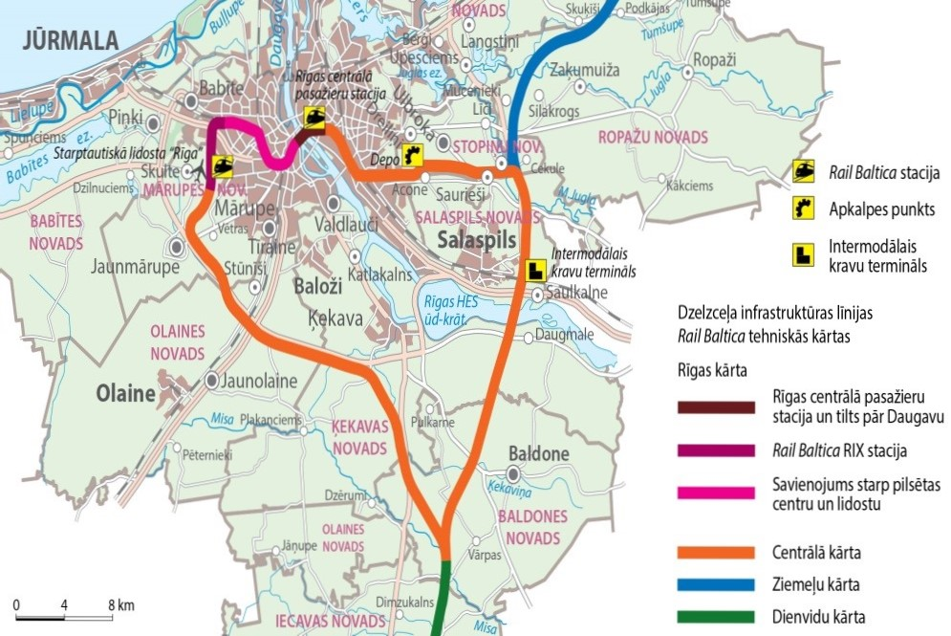
Rail Baltica – plānotie iepirkumi 2017
Zemes ierīcība un mērniecība
Nekustamo īpašumu vērtēšana
«Design & Build» iepirkums par Rīgas centrālo staciju, uzbērumu un tiltu
Iepirkums par stacijas un estakādes projektēšanu Starptautiskā lidostā «Rīga»
Iepirkums par Centrālās daļas projektēšanu
Arheoloģiskā izpēte
Tehniskā risinājuma tehniskais novērtējums

Slide 13
Vienoti iepirkumu principi
Normatīvā bāze
Tehniskie standarti
Atklātības princips
Ekonomiskā efektivitāte

Slide 14
Nekustamo īpašumu atsavināšanas process
Paziņojums par atsavināšanas uzsākšanu
Ierīcība, Mērniecība, Nekustamā īpašuma profesionāls vērtējums
Satiksmes ministrijas nekustamo īpašumu komisijas lēmums par taisnīgas atlīdzības apstiprināšanu
Ministru kabineta rīkojums par nekustamo īpašumu atsavināšanu
Taisnīgas atlīdzības izmaksa, īpašumtiesību maiņa

Slide 15
Rail Baltica pirmās kārtas ieviešanas laika grafiks
2017
2019
Noslēgti līgumi:
Arheoloģija
Tehniskā ekspertīze
Ierīcība, mērniecība, vērtēšana
Projektēšana
Būvniecība
Izstrādāti būvprojekti:
Rīgas Centrālās stacijas un RIX savienojumam
Rail Baltica trases Centrālajai daļai
Uzsākta nekustamo īpašumu atsavināšana
Pabeigta nekustamā īpašuma atsavināšana trases Centrālajā daļā
2016
2018
2020 -2022
Noteikta trase Latvijā
Metu konkurss
Izsludināta RIX iepirkuma 1 kārta
Izstrādāts būvprojekts Rail Baltica RIX stacijai
Noris:
Rīgas Centrālās stacijas pārbūve
Rail Baltica RIX stacijas būvniecība
Rīgas Centrālās stacijas un RIX savienojuma būvniecības 1 kārta

Slide 16
Risku identificēšana un to mazināšana
Riski | Risku mazināšanas pasākumi
Vienotu standartu izstrāde | Baltijas valstīm RB Rail vadībā pēc iespējas ātrāk jāpabeidz darbs pie tehnisko standartu izstrādes, iepirkumu vadlīniju, līgumu templeitu u.c. kopīgo dokumentu un principu izstrādes.
Iepirkumu procedūras efektīva norise | Visi iepirkumi tiek organizēti atbilstoši Publisko iepirkumu likumam. Līgumi, prasības pretendentiem, tehniskās prasības izstrādātas Projektam kopīgi.
Juridiskā sistēma | Rail Baltica ir unikāls projekts gan pēc būtības, gan mēroga, ko likumdevējs nav spējis paredzēt, līdz ar to normatīvo aktu interpretācija un nepieciešamības gadījumā pilnveidošana var būt nepieciešama sekmīgai Rail Baltica projekta realizēšanai.
Ekspertu, darba spēka u.c. resursu nepietiekamība | Projekta veiksmīgai realizēšanai nepieciešami augsti kvalificēti darbinieki un sertificēti eksperti, kā piemēram, inženieri, projektu vadītāji, pilsētplānotāji, nekustamo īpašumu vērtētāji u.c. profesijas. Laicīgi nepieciešams identificēt nepieciešamās kompetences un resursi un to pieejamību katrā valstī, Baltijā, Eiropā.

Slide 17
Kāpēc Rail Baltica?
Mobilitāte
Iespēja
Izveidot jaunu infrastruktūru ar Eiropas Savienības atbalstu līdz 85%
Mobilitāte
Transporta eksperti pielīdzina Latviju «salai». Ātrs, videi draudzīgs un moderns transports nodrošinās iedzīvotāju mobilitāti un biznesa sasniedzamību
Iespēja
Pieredze
Ieguvumi
Pieredze
Pieredze Baltijas valstīm sadarboties, būvniekiem jaunas zināšanas palielinās konkurētspēju
Attīstība
Līdzeklis, lai veicinātu Latvijas un Baltijas attīstību, biznesa izaugsmi un drošu, efektīvu un videi draudzīgu transporta sistēmu
Attīstība

Slide 18
Paldies par uzmanību!
«Ja Tu vari to izsapņot, Tu vari to izdarīt»
– Walt Disney

